Slide 1
Sastanak izvršnih odbora svih zajednica prakse PEMPAL-a, 13. –15. srpnja 2016., Bern
Institucionalni i pravni okvir nadležnosti nižih razina vlasti: Kantonalno ograničenje zaduživanja u Švicarskoj
Slika
Razvijanje kompetencija. Prelazak granica.
Nadia Yerly, Dr. rer. pol., suradnica u istraživanju i voditeljica projekta
Nadia.yerly@zhaw.ch

Slide 2
Sadržaj
1.
Stanje u Švicarskoj: federalno i kantonalno
3.
Institucionalna struktura fiskalnih pravila
4.
Kantonalni indeks fiskalnih pravila
5.
Zaključak
2.
Uvod

Slide 3
Uvod
Fiskalna odgovornost  fiskalna disciplina
Fiskalna disciplina: ex ante zahtjevi zapisani u institucionalnom okviru (Ustav, financijski zakon, zakonodavni dokumenti...)
Fiskalna disciplina ne može se sažeti u jednu jedinstvenu formulu, ali je obilježava skup institucionalnih značajki
Institucionalni i pravni okvir čine financijsko upravljanje predvidljivijim te dugoročno unaprjeđuju održivost javnih financija

Slide 4
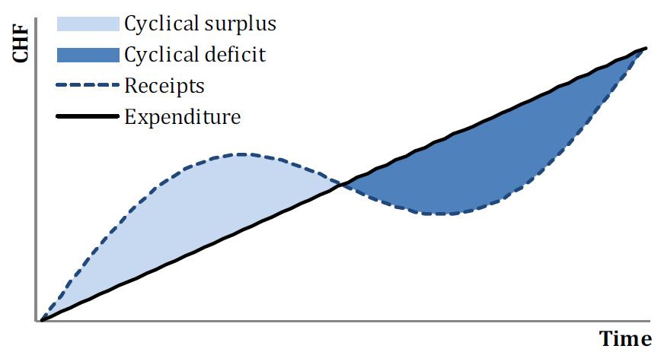
Stanje u Švicarskoj: na federalnoj razini
Federalno ograničenje zaduženja u Švicarskoj
Ograničenje zaduženja ograničuje razinu rashoda na razinu strukturalnih (tj. ciklički prilagođenih) prihoda.
Iznimke su dopuštene u posebnim situacijama. Mehanizam sankcioniranja upotpunjuje propise.
Te su ključne odredbe sadržane u federalnom Ustavu. Time se osigurava da je pravilo obvezujuće u cijelosti .
Ciklički višak
Ciklički deficit
Računi
Rashod

Slide 5
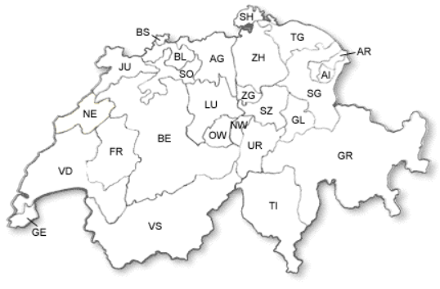
Stanje u Švicarskoj: na razini kantona
Kantonalna fiskalna pravila
Potpuna autonomija u definiranju režima fiskalne discipline.
Švicarski kantonalni laboratorij (26 kantona):
25 različitih mehanizama fiskalnih pravila
Kantonalna konferencija financijskih direktora uređuje preporuke

Slide 6
Institucionalna struktura fiskalnih pravila
Šest sastavnica
Proračun/Račun
Predmet bilance
Sastavnice
fiskalnih pravila
Ustav/Zakon
Vremenski zahtjevi
Sankcioniranje
Politika amortizacije

Slide 7
Institucionalna struktura fiskalnih pravila
Sastavnica 1
Ustav/Zakon
Ustav u kombinaciji sa statutarnim pravom uz obvezni referendum | 5
Ustav u kombinaciji sa statutarnim pravom uz izborni referendum | 4
Statutarno pravo uz obvezni referendum | 3
Statutarno pravo uz izborni referendum | 2
Statutarno pravo bez referenduma | 1
Nema zahtjeva | 0
Ustav/Zakon

Slide 8
Institucionalna struktura fiskalnih pravila
Sastavnica 2 i Sastavnica 3
Proračun/Račun
Proračun i račun | 3
Samo račun | 2
Samo proračun | 1
Nema zahtjeva | 0
Proračun/Račun
Predmet bilance
Tekući i kapitalni | 4
Tekući, uklj. amortizaciju duga | 3
Tekući bez amortizacije duga | 2
Opća bilanca „financija kućanstva” | 1
Nema zahtjeva | 0
Predmet bilance

Slide 9
Institucionalna struktura fiskalnih pravila
Sastavnica 4
Vremenski zahtjevi za proračun/račun
 | odmah | što prije | u srednjoročnom razdoblju ili do kraja razdoblja, oboje razgraničeno | u srednjoročnom razdoblju ili do kraja razdoblja, nijedno nije izričito razgraničeno | nema vremenskih zahtjeva | Kompenzacija deficita
Proračun/Račun | 10 ili 9 | 9 ili 8 | 8 ili 7 | 7 ili 6 | 5 | 1 – 2 godine
 |  |  | 7 ili 6 | 6 ili 5 | 4 | 3 – 4 godine
 |  |  | 6 ili 5 | 5 ili 4 | 3 | 5 – 6 godina
 |  |  | 5 ili 4 | 4 ili 3 | 2 | 7 – 10 godina
 |  |  | 4 ili 3 | 3 ili 2 | 1 | spomenuto, ali nije izričito razgraničeno
 | 10 ili 9 | 9 ili 8 | 3 ili 2 | 2 ili 1 | 0 | nema kompenzacije deficita
Vremenski zahtjevi

Slide 10
Institucionalna struktura fiskalnih pravila
Sastavnica 5
Politika amortizacije
Otplata duga | 1
Stope amortizacije određene u propisanom zakonodavstvu | 4
Stope amortizacije određene u financijskom planu (4 –5 godina) | 3
Stope amortizacije određene u proračunskom postupku (1 godina valjanosti) | 2
Opće amortizacijsko ograničenje (tj. najniža stopa) | 1
nema ograničenja, nema stope amortizacije | 0
Politika amortizacije

Slide 11
Institucionalna struktura fiskalnih pravila
Sastavnica 6
Sankcioniranje
Podešavanje poreza |  |  | Prijenos deficita
Trenutačno podešavanje poreza, tj. povećanje stope poreza tijekom fiskalne godine t | Podešavanje poreza u sljedećoj fiskalnoj godini t+1 | nema podešavanja poreza
8 | - | -
- | 7 | 3 | Prijenos deficita u sljedećem proračunu koji je u pripremi (deficit se potpuno kompenzira tijekom 1 godine)
- | 6 | 2 | Prijenos deficita u sljedećim dvama proračunima (deficit se kompenzira tijekom 2 godine)
- | 5 | 1 | Prijenos deficita u sljedećim proračunima (deficit se kompenzira tijekom više od 2 godine)
- | 4 | 0 | nema prijenosa deficita
Sankcioniranje

Slide 12
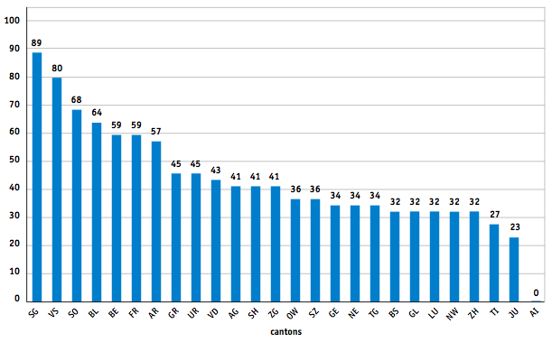
Kantonalni indeks fiskalnih pravila
Kantonalni indeks fiskalnih pravila u 2011.
Kantoni

Slide 13
Zaključak
Fiskalna pravila osiguravaju poticanje fiskalne discipline.
Kantonalna fiskalna pravila pozitivno djeluju na financijsku zaduženost kantona, tj. što je veći indeks fiskalnih pravila, niža je potreba za financijskim kreditima po osobi (ali vrlo slabo).
Procjena fiskalnih pravila mogla bi se povećati s obzirom na ostale važne značajke koje čine održivu fiskalnu politiku.

Slide 14
Hvala na sudjelovanju
Slika
Nadia Yerly, Dr. rer. pol., suradnica u istraživanju i voditeljica projekta
Nadia.yerly@zhaw.ch

Slide 15
Prilog: uvođenje institucionalnog okvira upravljanja javnim financijama
Fiskalna pravila
Institucionalna dijagnostika
dug / ograničenje deficita
Financijski
ključni rezultati
Financijski plan i plan zadataka
Dijagnostički
alat
Fiskalno izravnanje
Računovodstvo
Proračunski postupci
Dijeljenje zadataka/ izravnanje
Fiskalna pravila
Održiva
fiskalna
politika
Porezna politika
Zakon o kreditnim institucijama
Oporezivanje
scenarij
ex post
-10
+10
Financijska dijagnostika
Analiza trendova i scenarija

